Slide 1
Муниципальное дошкольное образовательное учреждение «Детский сад № 60 комбинированного вида» Знакомьтесь, ФИТОТЕРАПИЯ как здоровье сберегающая технология
Выполнили воспитатели:
Зорина Е. А.
Ухта,2022 Шелкова Т. М.

Slide 2
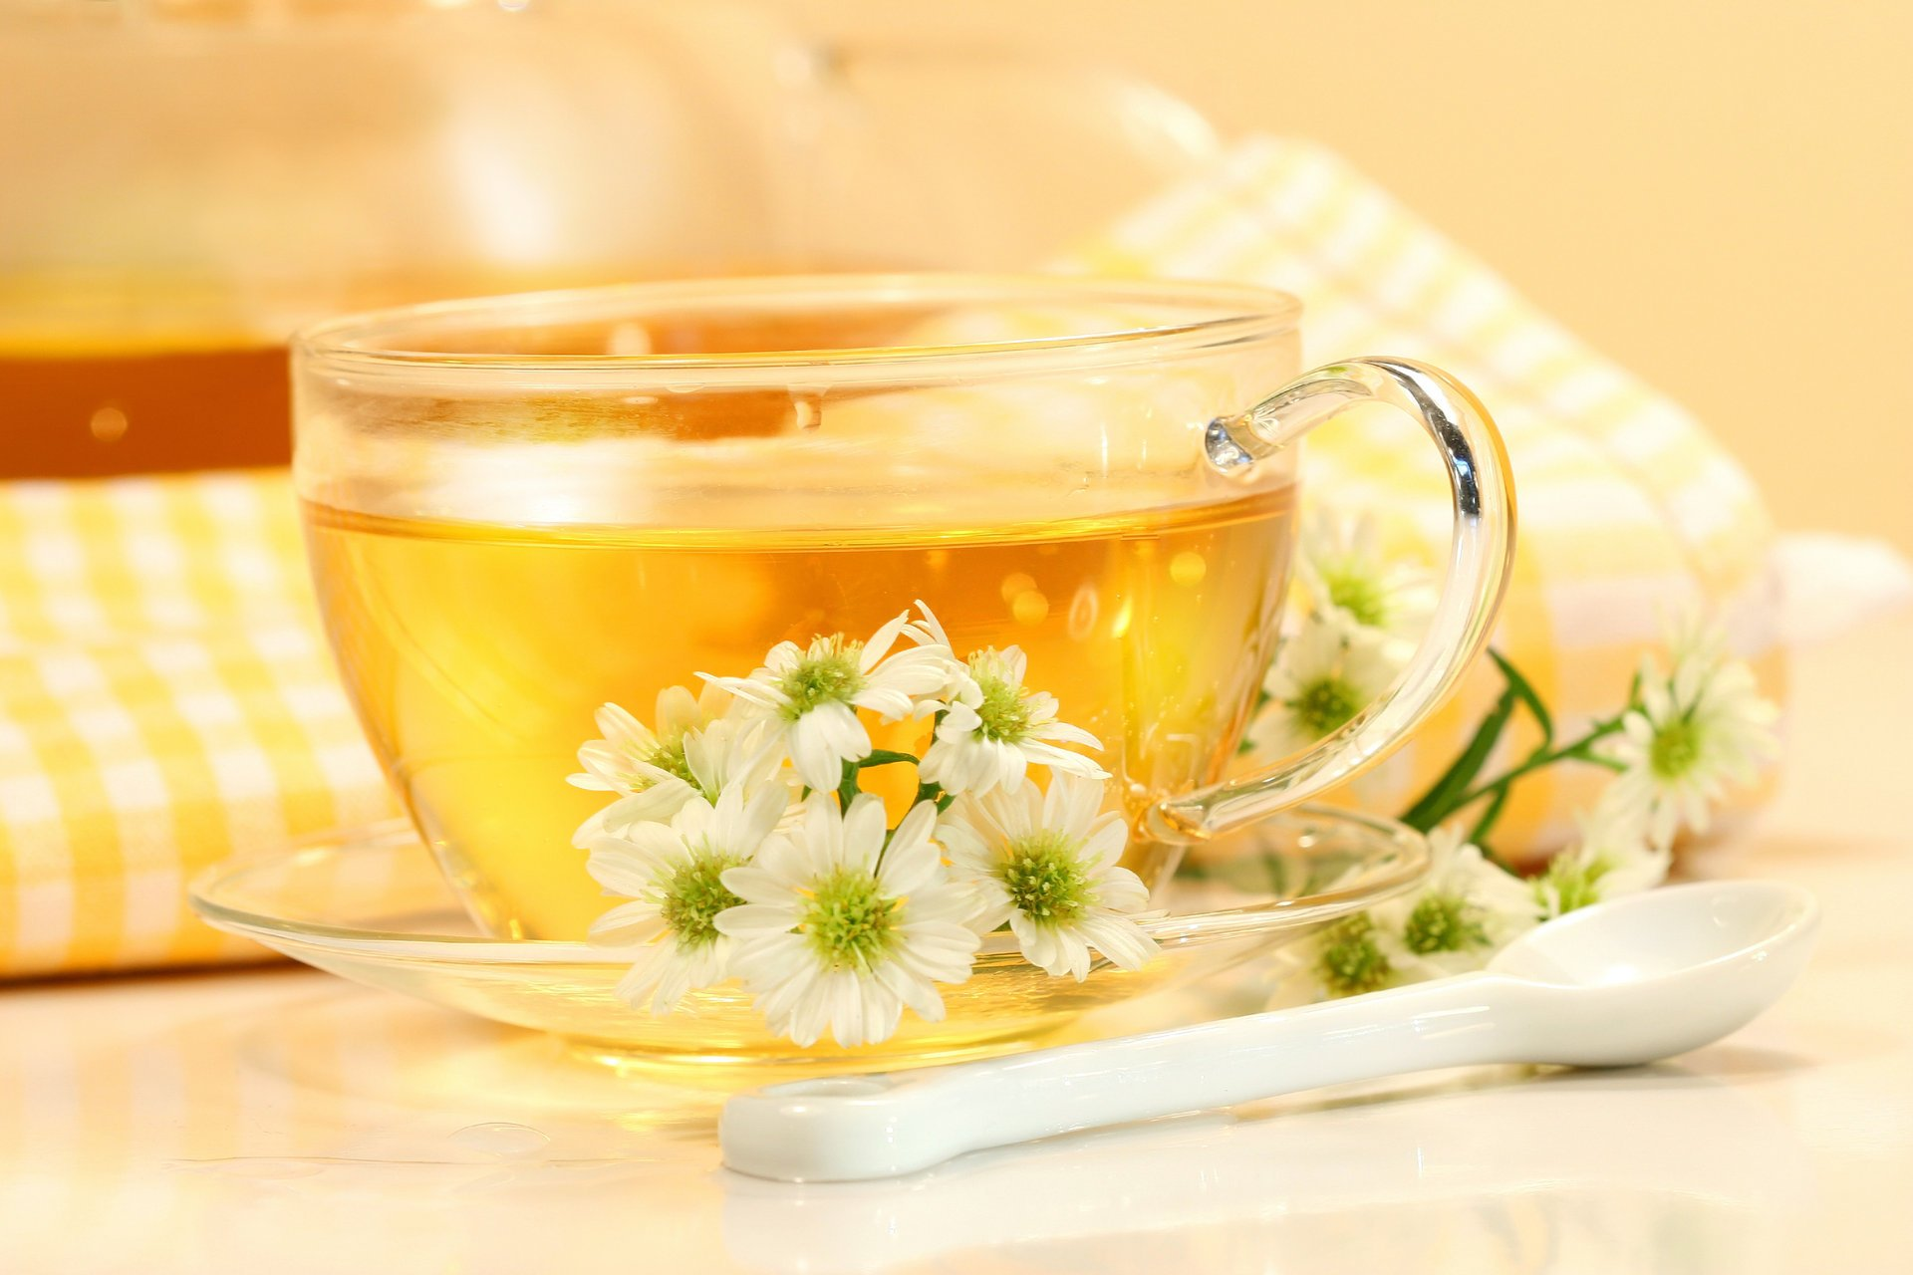
Определение:
Фитотерапия – использование растений для профилактики и лечения различных недугов. Фитопрепараты могут применяться как сами по себе. Так и в сочетании с химическими медикаментами.

Slide 3
Цель: Формирование у детей осмысленного отношения к здоровому образу жизни Задачи: 1. Способствовать развитию познавательного интереса к своему организму и его возможностям. 2. Развивать у ребенка готовность самостоятельно и эффективно решать задачи, связанные с поддержанием, укреплением и сохранением своего здоровья. 3. Воспитывать бережное и заботливое отношение к своему здоровью и здоровью окружающих. 4. Совершенствовать практические навыки здорового образа жизни

Slide 4
Сейчас активно используют фитотерапию в детских садах с целью уменьшить количество вирусных и инфекционных заболеваний у детей.
Использование эфирных масел и трав – хорошая и безопасная профилактика ОРЗ и ОРВИ
Важным действием на организм : улучшение обмена веществ, регенерация тканей, стимуляция защитных функций организма, оказывают:
Алоэ, виноград и крыжовник, ромашка и календула, эвкалипт, сосна и пихта, шалфей и мать и мачеха, тысячелистник

Slide 5
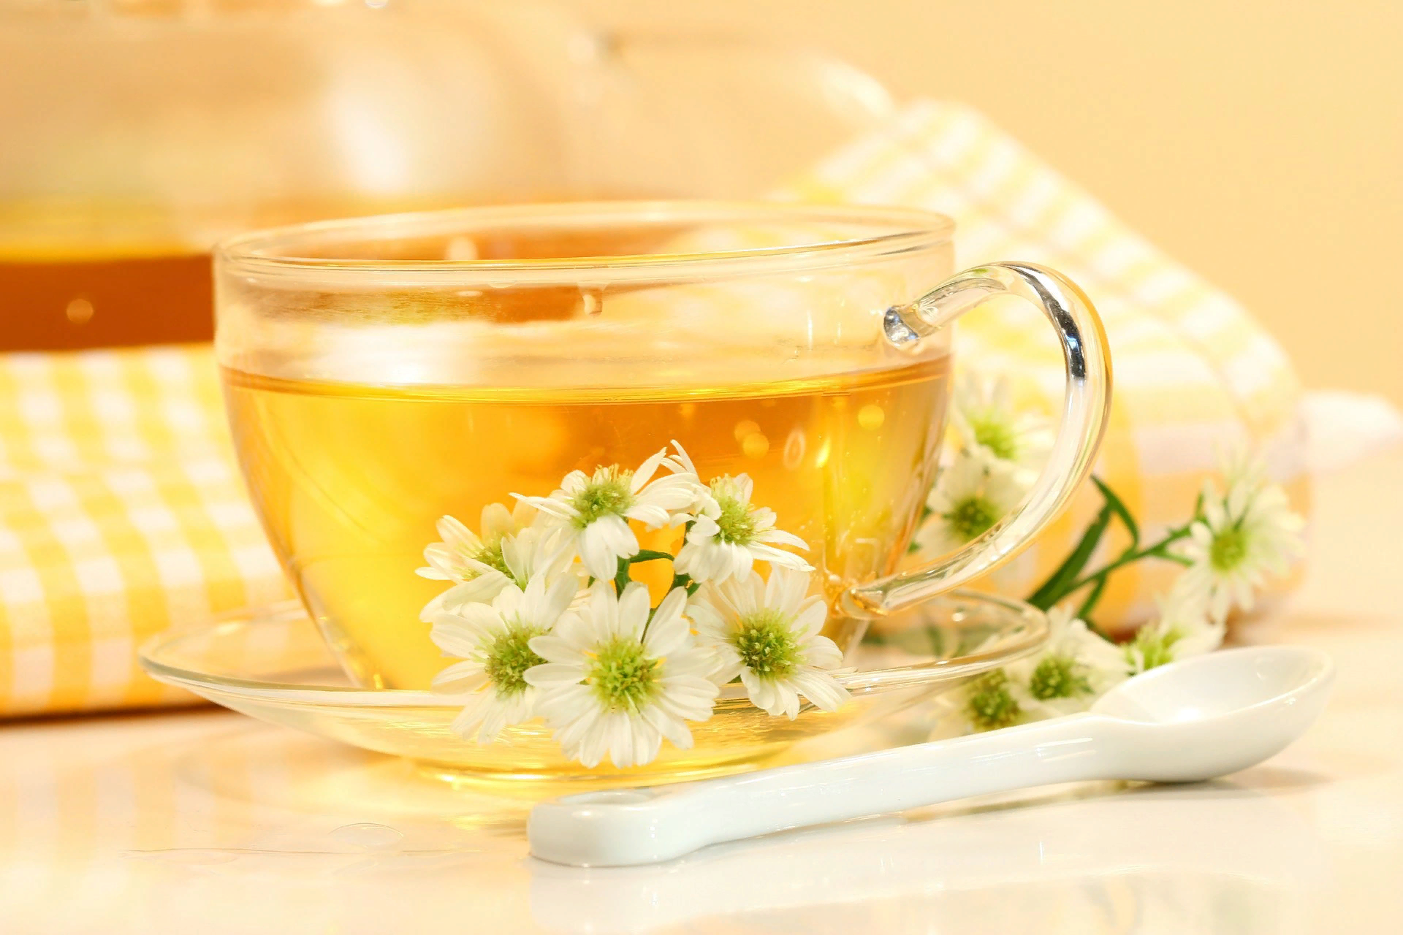
Из истории:
Фитотерапия- одна из самых древних наук. Появившаяся более 6000 лет назад.
Фитотерапия в переводе с греческого означает лечение травами. В русскоязычной литературе вместо термина «Фитотерапия» часто употреблялся термин «траволечение».

Slide 6
С древних времен наши предки использовали всевозможные растения для лечения различных недугов. Сейчас подобные методы называют фитотерапией. Но иногда к ней относят и лечение другими природными препаратами, например: мумиё, мед, прополис, маточное молочко.

Slide 7
Из глубины веков
Уже за 3000 лет до н.э. в Древней Ассирии, Египте, Индии, Китае были известны лечебные свойства трав. Этой темой занимались такие ученые древности, как:
Гиппократ (основатель греческой медицины),
Гален (римский философ и врач)
Диоксорид (отец европейской науки о лекарственных растениях)
Абу-Али Ибн Сина (Авиценна) (Выдающийся таджикский ученый)
Евпраския (Добродея) (внучка Великого Князя Киевской Руси Владимира Мономаха)
Богатые сведения о лекарственных растениях накопились в монастырях, где монахи собирали травы и лечили людей.

Slide 8
Правда и мифы
Действие лекарств из трав определяется активными веществами, такими как алкалоиды, глизоиды, эфирные масла. В народе бытует мнение, что фитотерапия полностью безвредна, и, следовательно применяться может без ограничений, но такая беспечность может стать опасной. Ведь травы бывают ядовитыми, и, как ни странно, лекарственными они являются именно благодаря своей токсичности
Поэтому стоит помнить, что используя фитопрепарат. Нельзя допускать передозировок!

Slide 9
Виды фитотерапии
Этиотропная (направлена на устранение самой причины заболевания)
Патогенетическая (отвечает за подавление или устранение различных механизмов, приведших к развитию болезни)
Симптоматическая (призвана ослабить или полностью устранить отдельные симптомы).
В отдельную часть выделены Вспомогательные лекарственные препараты. Они предназначены для повышения эффективности или же для профилактики и устранения осложнений в период основной, традиционной терапии

Slide 10
Помощь иммунитету
Фитотерапия- отличный помощник для тех, у кого ослаблен иммунитет повышена склонность к инфекциям, прежде всего верхних дыхательных путей.
Например, общеукрепляющим и тонизирующим действием обладают черноплодная рябина и овес посевной. А при авитаминозе помогает рябина обыкновенная. Если же человек простудился, рекомендуют потогонные чаи, полоскание горла природными антисептиками: настоями шалфея, эвкалипта. Календулы.

Slide 11
Против стресса
В вопросе лечения депрессивных состояний часто люди прибегают к помощи фитотерапии. Поскольку травы обладают несколькими действиями, успокаивающий сбор должен подбираться индивидуально.
Боярышник и пустырник постепенно снижают давление. Элеутерококк и женьшень эффективнее существующих химических лекарств, повышающих устойчивость к стрессу

Slide 12
Фитотерапия в детском саду
Перед применением фитотерапии в детском саду необходимо взять с родителей письменное согласие, а так же проконсультироваться с врачом. (возможно у кого-то из детей аллергия или другая непереносимость тех или иных веществ, используемых в сеансах фитотерапии)

Slide 13
Фито-подушки в детском саду
В первую очередь необходимо обработать помещение (для этого используют эфирные масла лаванды, аниса, шалфея в специальных флаконах или травяных подушках)
В холщевые подушки кладут листья мяты, герани, душицы, хвою сосны, лепестки розы и другие полезные травы, далее подушку кладут на батарею или другое теплое место. Чтобы запах активно распространялся по всему помещению.
Такую подушку можно использовать 1-1,5 месяца, затем ее нужно менять на новую.
Также можно комбинировать различные травы и масла.

Slide 14
Травяные отвары
В осенне- летний перод детям рекомендуется давать небольшими дозами травяные отвары.
Курс применения 1-1,5 месяца.
Применять за 30 мин до еды (для лучшего усвоения вещества)
Доза для малышей 1 чайная ложечка
Всегда полезно давать детям витаминный комплекс из трав: отвары крапивы, шиповника, смородины черной, рябины, земляники, малины, ромашки и др.

Slide 15
Противопоказания
Острые лихорадочные реакции;
Нарушение сна;
Судорожное состояние;
Иные подозрительные и нестандартные проявления
Суточная доза растительных адаптогенов составляет 2 капли на год жизни ребенка,она делится на 2 приема и дается за 15-20 мин до еды. Перед сном фитоадаптогены применять не рекомендуется. Курс 3 недели

Slide 16
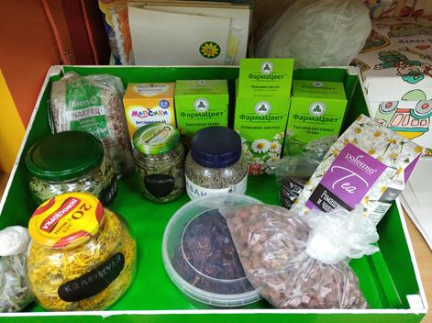
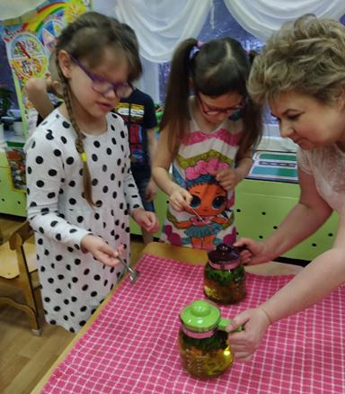
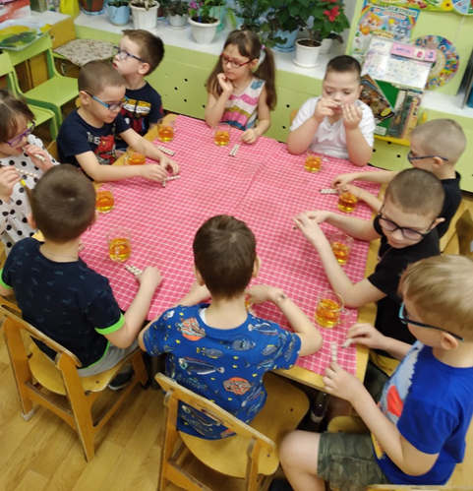

Slide 17
Перспективное планирование
Ноябрь
I неделя
« Лекарственные растения»
Цель: закреплять представление детей о лекарственных растениях и их использовании человеком .
II неделя
Рассматривание аптечной ромашки и душистой
Цели:
Закреплять умение сравнивать растения, выделять их характерные признаки. Знакомить с лечебными свойствами ромашки.
Воспитывать у детей желание бережного отношения к растениям.
III неделя
Настольная игра «Сложить цветок» Цель: закреплять знания детей о частях растений.
IV неделя
Рисование «Ромашка»
Цель: учить изображать растение, передавая в рисунке особенности его строения (стебель, листья, цветок)
Изготовление и дегустация фиточая на основе ромашки

Slide 18
Декабрь
I неделя
«Знакомимся с кипреем»
Цель:
• Создать условия для ознакомления детей с кипреем в простонародье Иван -чаем (местами произрастания, с особенностями строения).
• Воспитывать бережное отношение к растениям.
II неделя
Изготовление книжек-малышек «Лекарственный цветок»
Цели:
• Закреплять представление детей о лекарственных растениях, их ценности для здоровья.
• Побуждать детей систематизировать полученную информацию, составляя книжки-малышки.
III неделя
Рисование лекарственного растения «Кипрей»
Цель:
Рассмотреть растение, предоставив возможность сделать зарисовки цветущего растения.
Вызвать желание узнать историю растения.
IV неделя
Изготовление и дегустация фиточая на основе иван-чая

Slide 19
Январь
I неделя
Рассказ-беседа о целебных свойствах мяты
Цели:
• Заинтересовать детей рассказом о лекарственном растении (мяте).
• Вызвать желание собрать совместно с родителями информацию о данном растении.
II неделя
Лепка «Чудо-цветок»
Цели:
• Учить детей передавать характер цветка в лепке.
• Развивать эстетическое восприятие, творчество, фантазию.
III неделя
Дидактическая игра «Цветок – имя»
Цель:
• Закреплять умение узнавать и называть лекарственные травы (5-6 наименований).
• Расширять знания о пользе и применении лекарственных растений.
IV неделя
Изготовление и дегустация фиточая на основе мяты

Slide 20
Февраль
I неделя
Игра «Приготовь лекарство»
Цели:
• Формировать умение правильно использовать полезные травы (знать, у какого растения какую часть надо использовать для приготовления лекарства и в какое время года, чтобы не нанести ущерб природе).
• Формировать доброжелательное, чуткое отношение к окружающему нас миру.
II неделя
«Целебный отвар» (календула)
Цель: рассказать детям о целебных свойствах календулы, вызвать желание выращивать ее на участке.
III неделя
Рисование лекарственного растения «Календула»
Цель:
Рассмотреть растение, предоставив возможность сделать зарисовки цветущего растения.
Вызвать желание узнать историю растения
IV неделя
Изготовление и дегустация фиточая с добавлением календулы

Slide 21
Март
I неделя
Рассказ-беседа о целебных свойствах растения зверобой
Цели:
• Заинтересовать детей рассказом о лекарственном растении (зверобой).
• Вызвать желание собрать совместно с родителями информацию о данном растении.
• Воспитывать бережное отношение к растениям.
II неделя
Дидактическая игра «Определи по запаху»
Цель: Закреплять умение сравнивать растения, учить определять растения по запаху.
III неделя
Оформление альбома «Золотые рецепты»
Цель: расширять знания детей о том, как лекарственные растения помогают в выздоровлении человека.
IV неделя
Изготовление и дегустация фиточая на основе зверобоя

Slide 22
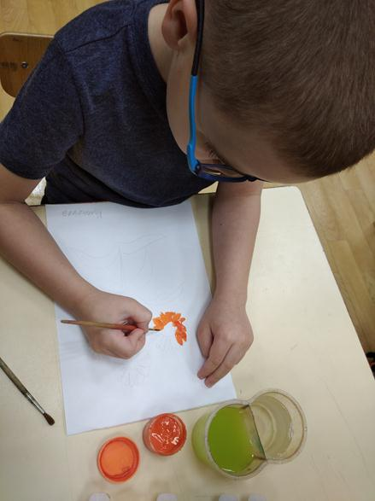
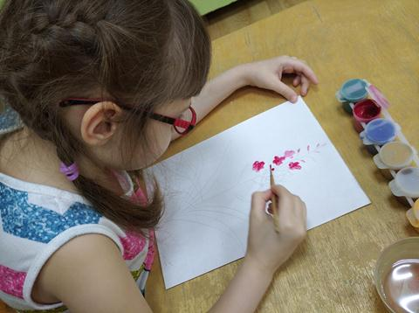
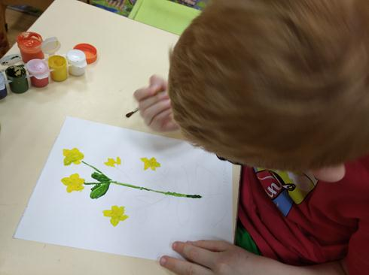
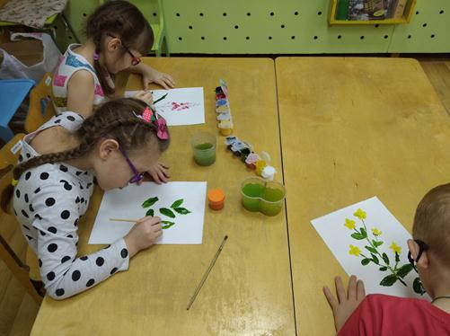

Slide 23
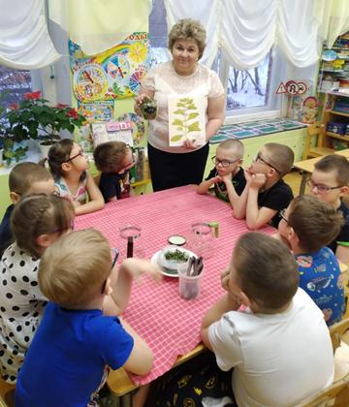
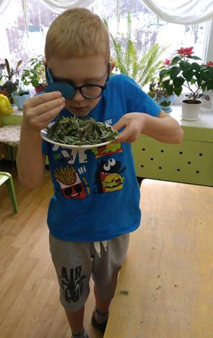
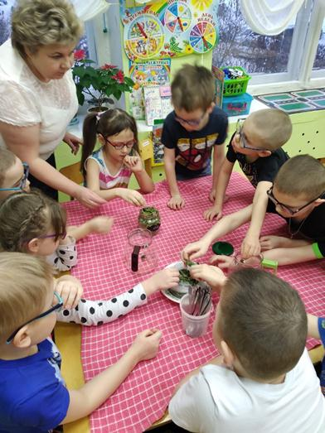
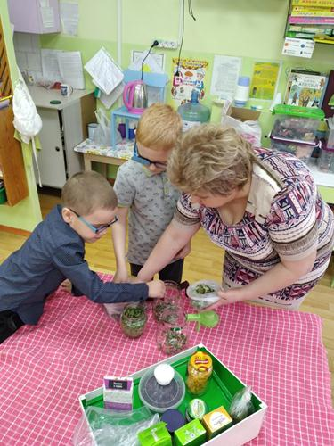
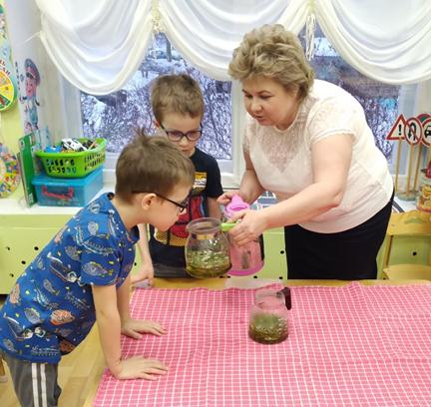

Slide 24
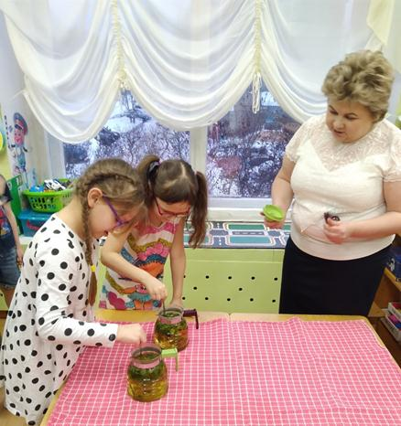
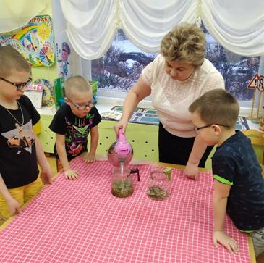
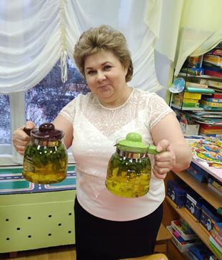
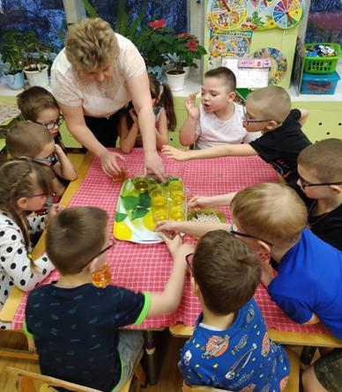
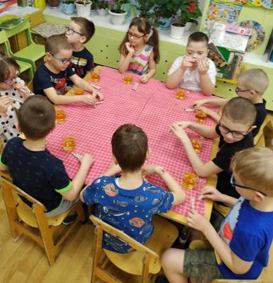
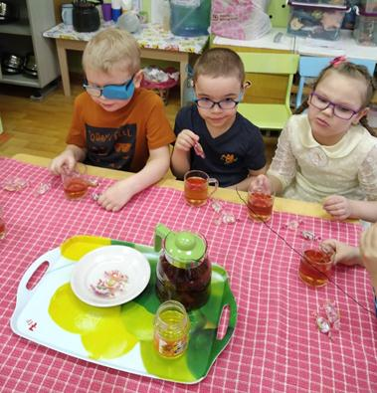

Slide 25
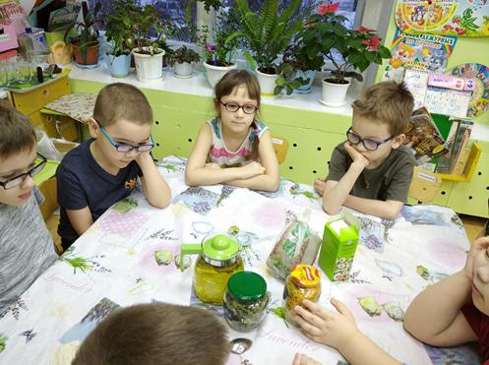
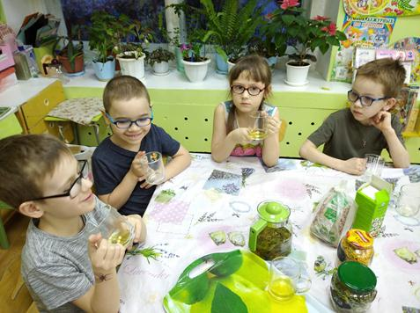
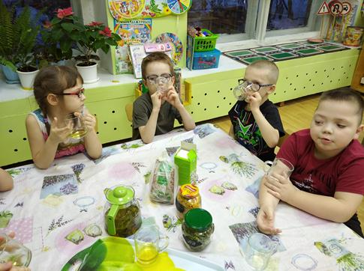
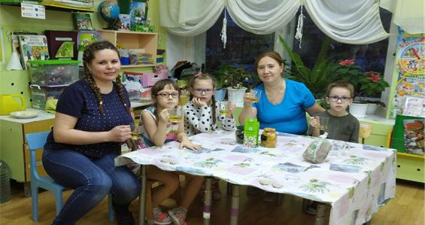

Slide 26
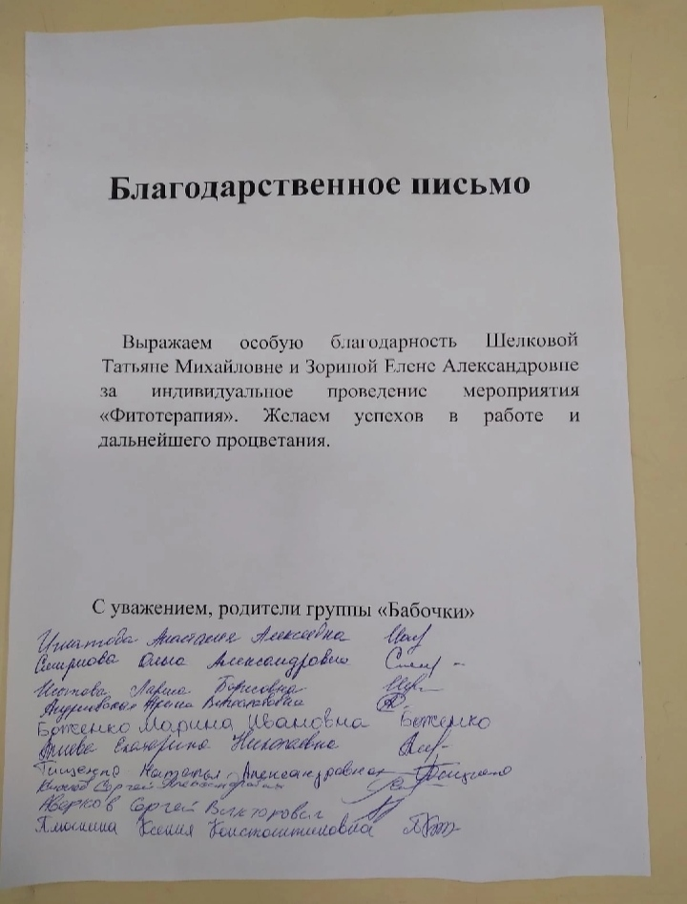
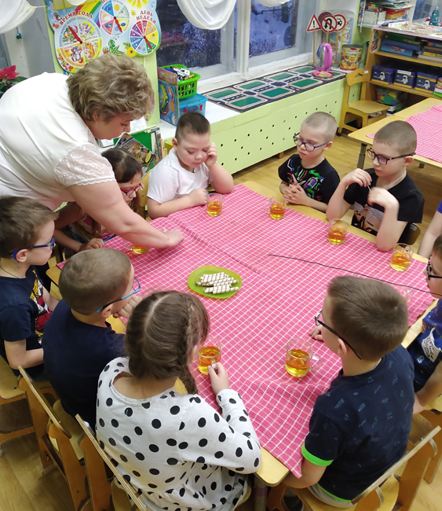

Slide 27
Спасибо за внимание!

